Slide 1
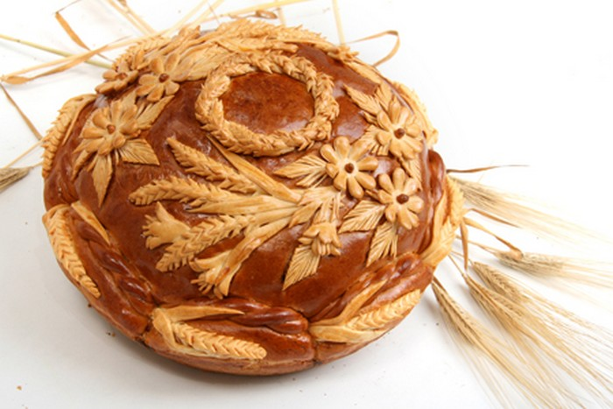
Хлеб - всему голова
МБОУ «Россошинская» СОШ
Руководители :Рябчук Л.Г.
Заболотнева Е.В.
Ученики: Протасова А.Бирюков Л.

Slide 2
Цель проекта: сформировать представление о ценности хлеба.
Задачи проекта:
обогатить познавательный опыт детей;
сформулировать систему знаний о производстве хлеба;
воспитывать чувство уважения к людям, производящим хлеб;
помочь понять значимость употребления хлеба как продукта;
учить бережному отношению к хлебу.

Slide 3
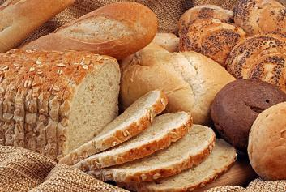
Хлеб- важный продукт питания

Slide 4
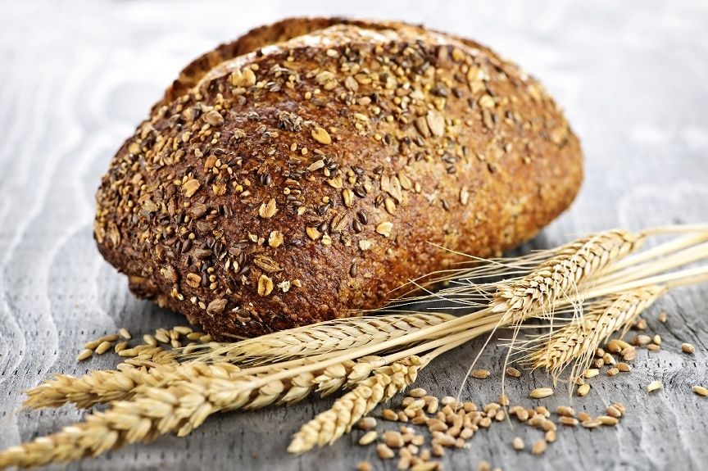
В состав хлеба входят:
белки;
углеводы;
витамины группы В;
минеральные соединения (соли кальция, железа, фосфора);
хлеб обладает редким свойством- никогда не приедается.

Slide 5
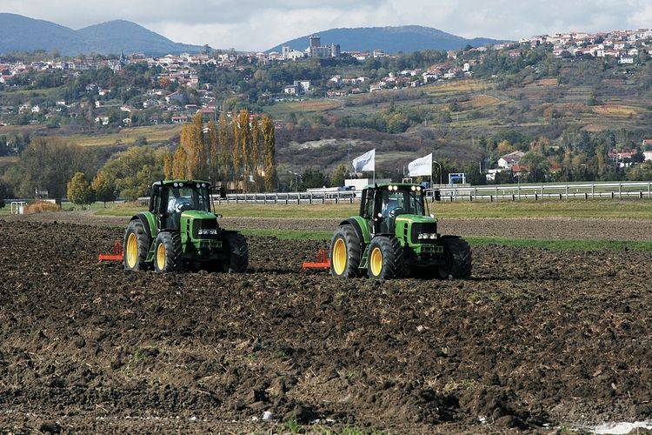
Подготовка к посеву.

Slide 6
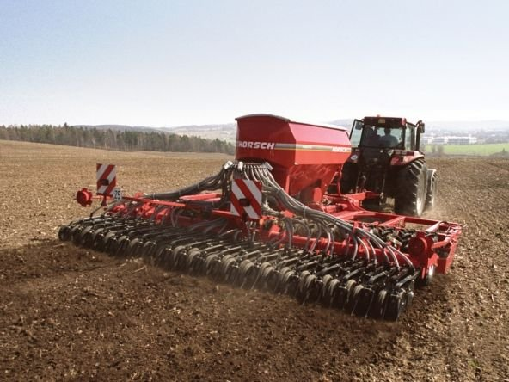
Время посева.

Slide 7
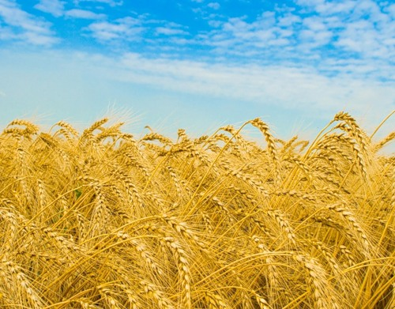
Хлеб созрел.

Slide 8
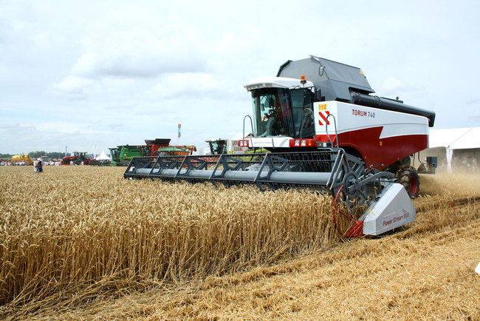
Уборка урожая.

Slide 9
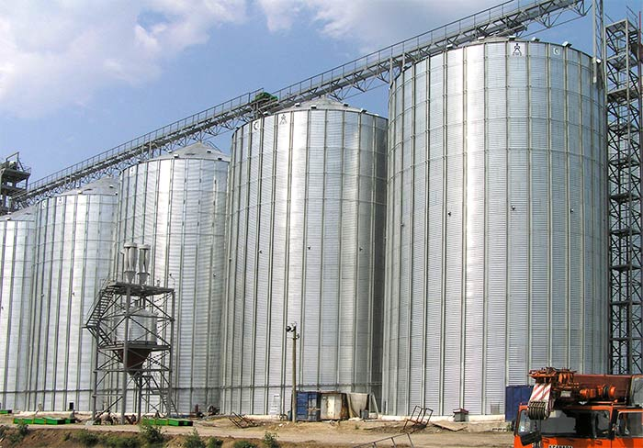
В элеваторе для нас хлеб хранится про запас.

Slide 10
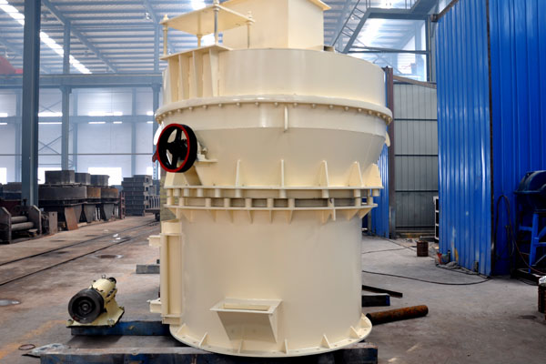
На мельнице зерна мелятся.

Slide 11
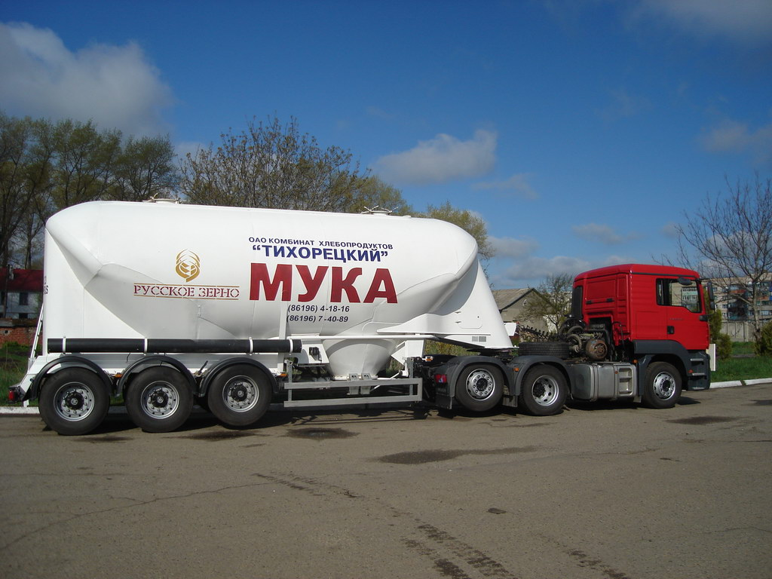
Автомобиль-муковоз на хлебозавод муку повез.

Slide 12
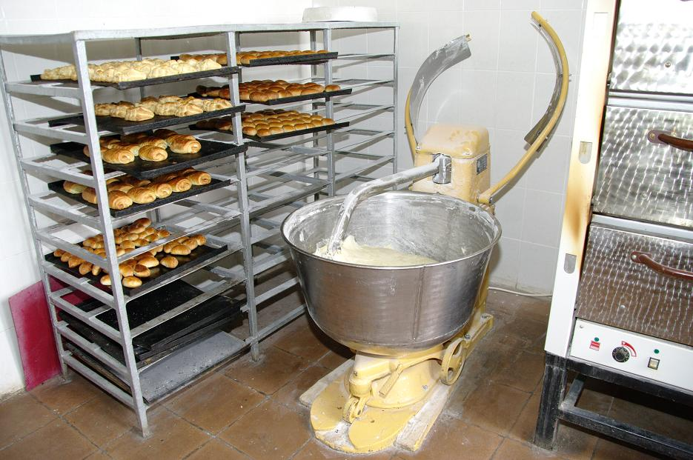
На большом хлебозаводе станет тестом там мука.

Slide 13
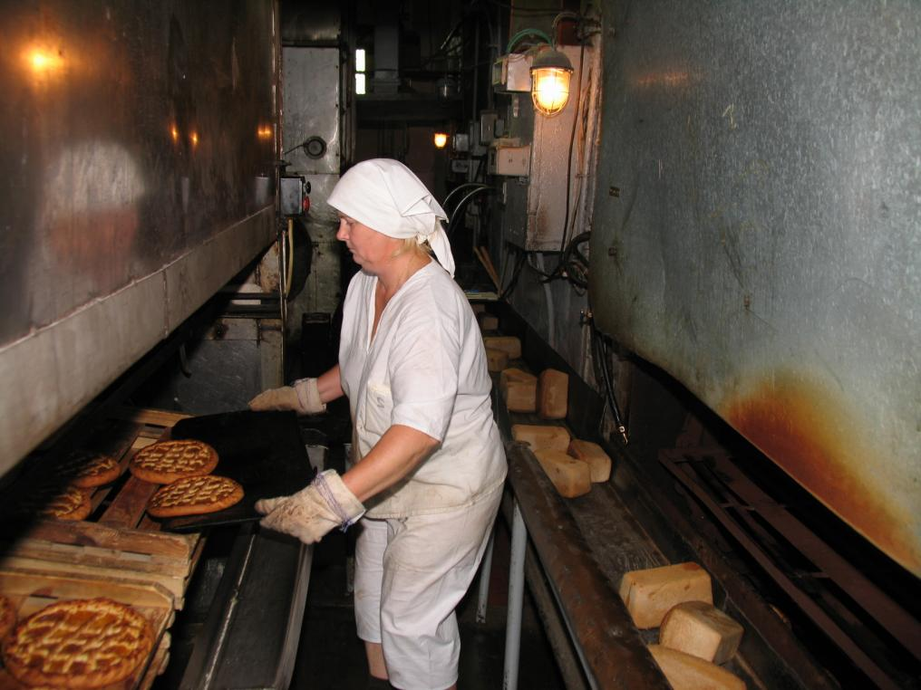
Вот и готов наш хлеб!

Slide 14
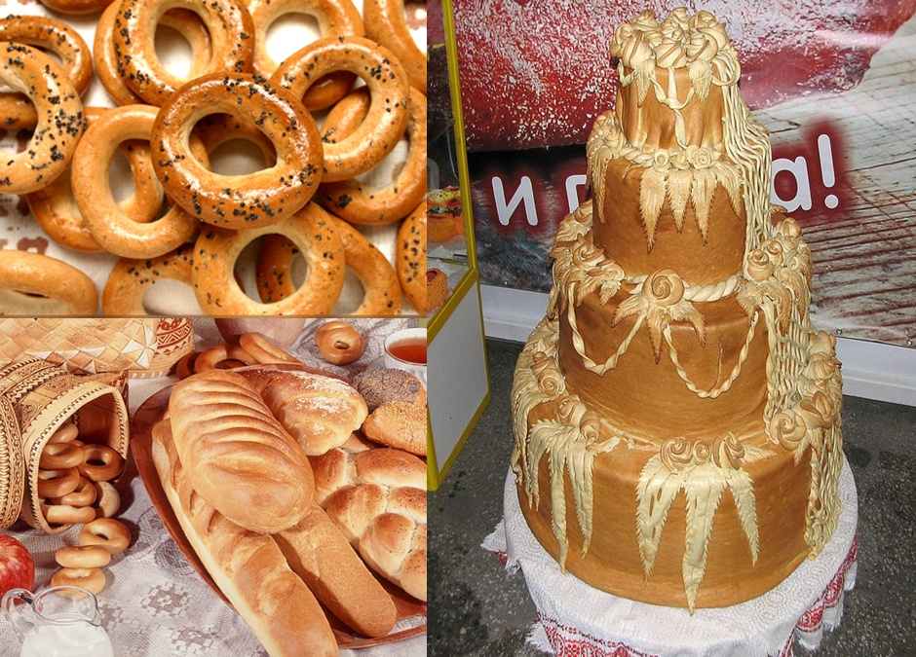
Все, что хочешь испечет этот сказочный завод!

Slide 15
Блокадный Ленинград

Slide 16
«125 грамм с огнем и кровью пополам»

Slide 17
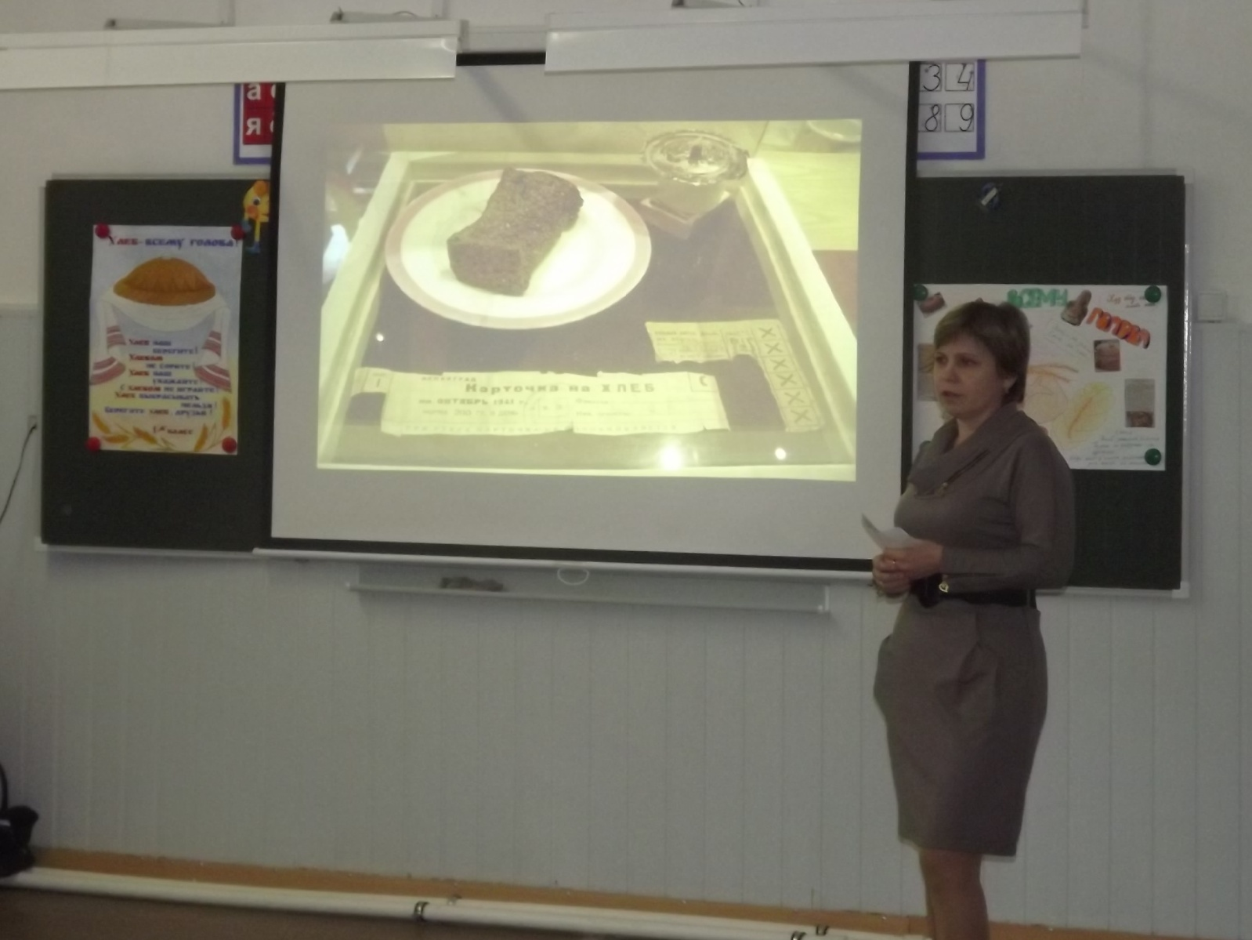
Рассказ Бирюковой Г.А. о блокадном хлебе.

Slide 18
Результаты теста
Любишь ли ты хлеб?
Расход хлеба.

Slide 19
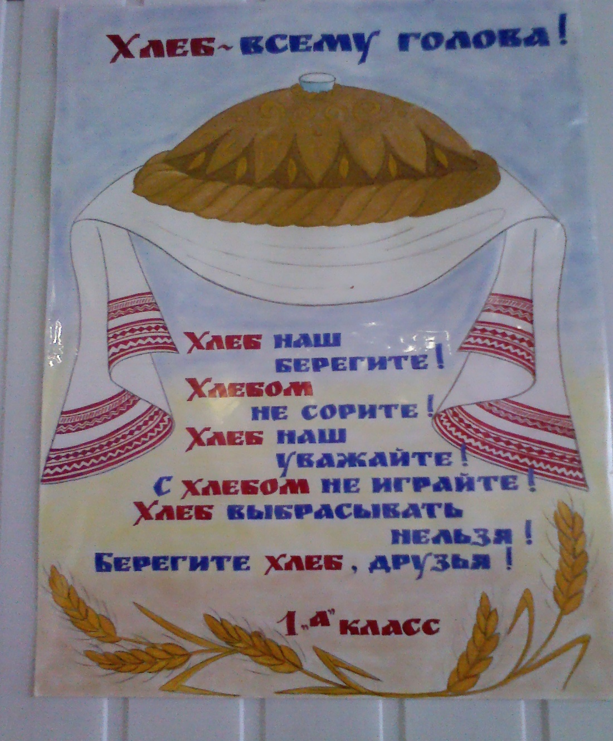
Береги хлеб!

Slide 20
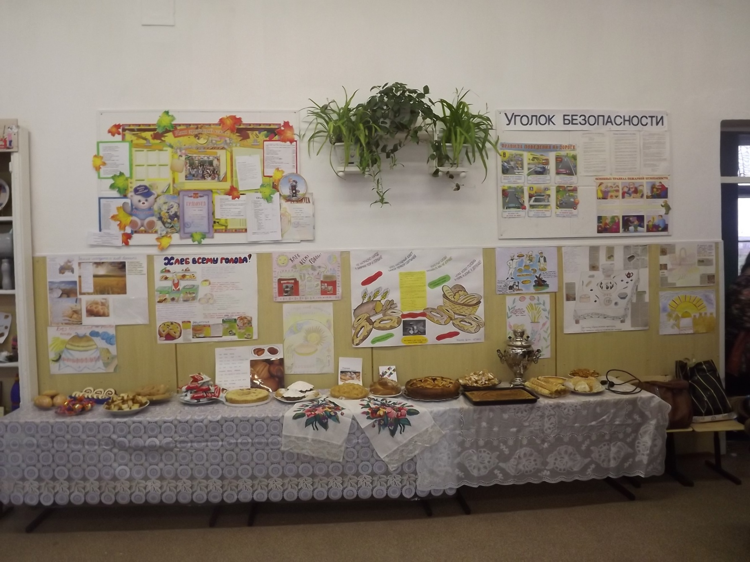
Выставка газет и выпечки.

Slide 21
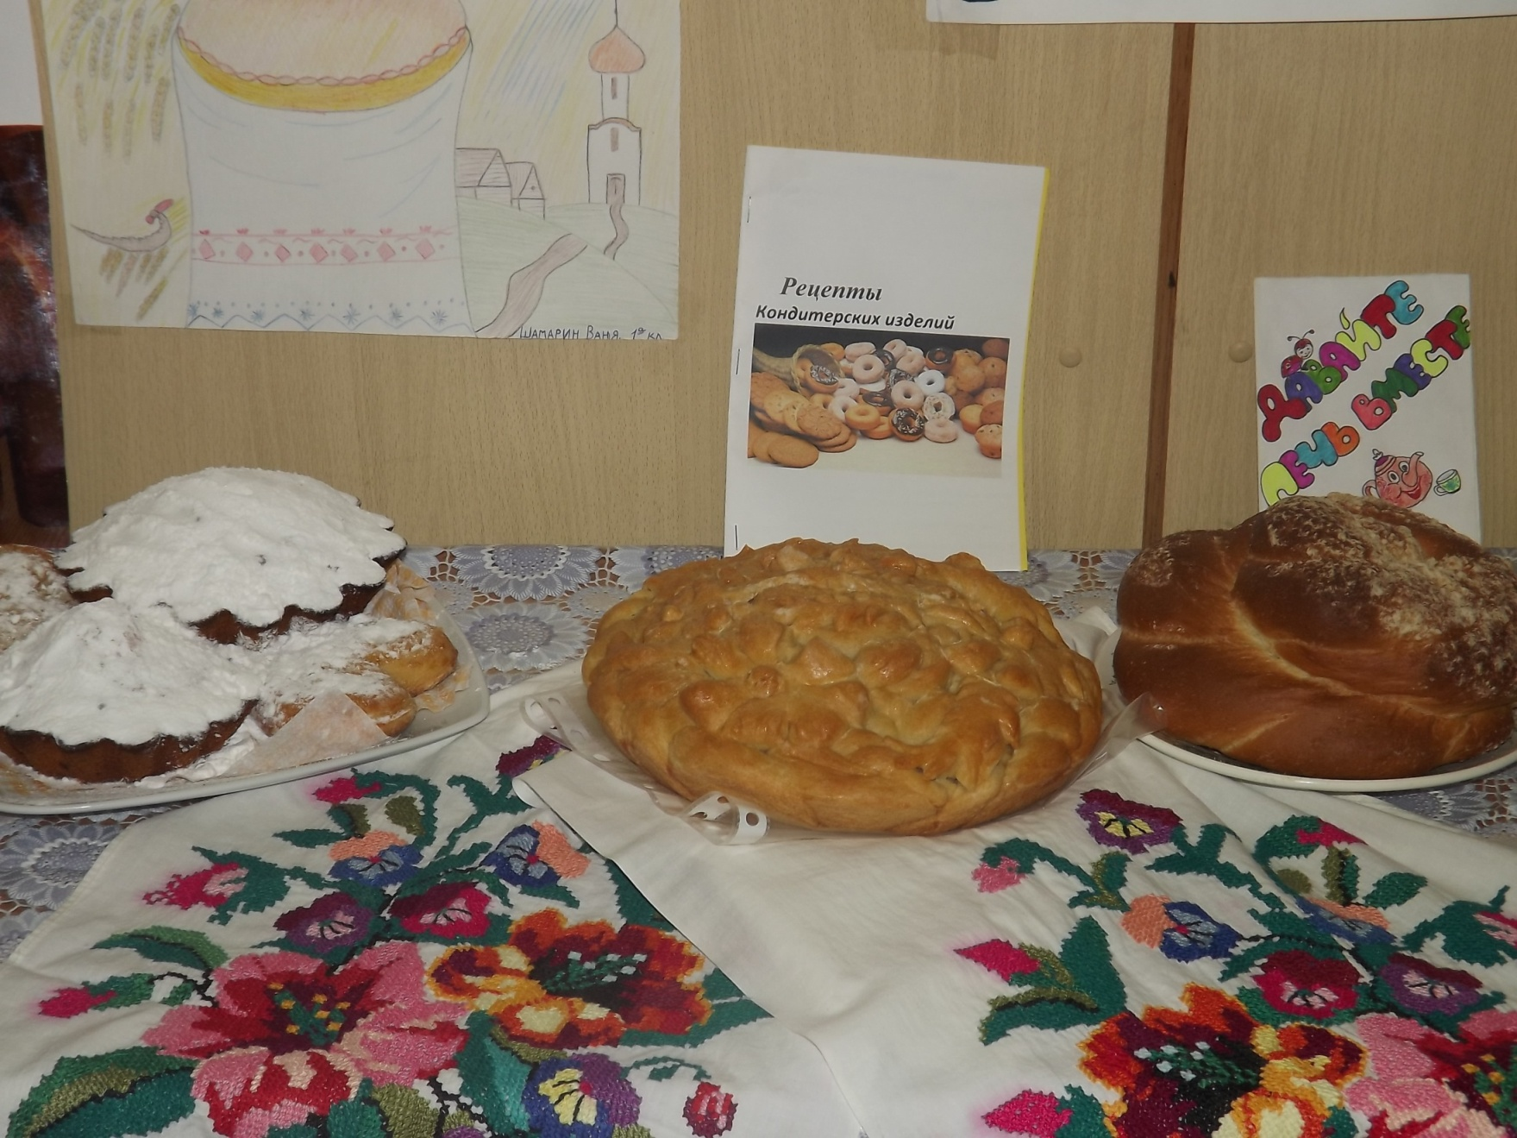
Почетное место каравая.

Slide 22
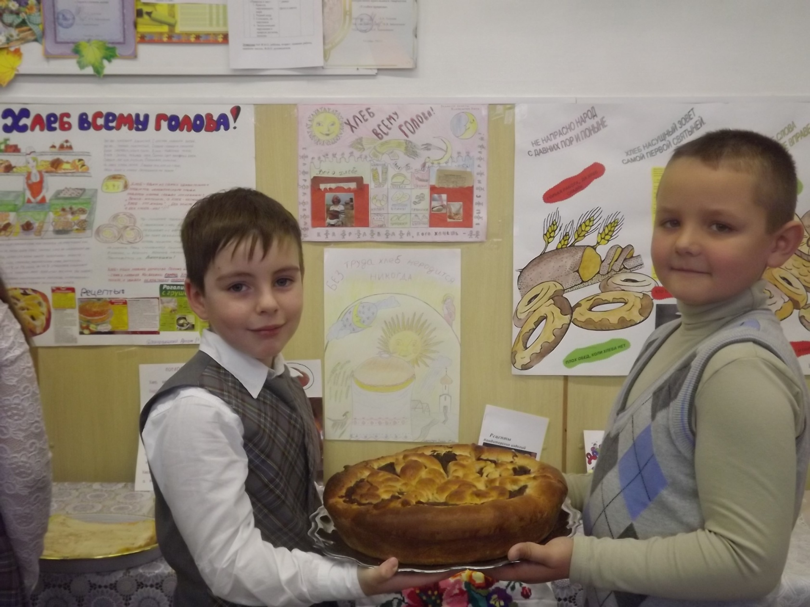
Приглашаем на чаепитие!

Slide 23
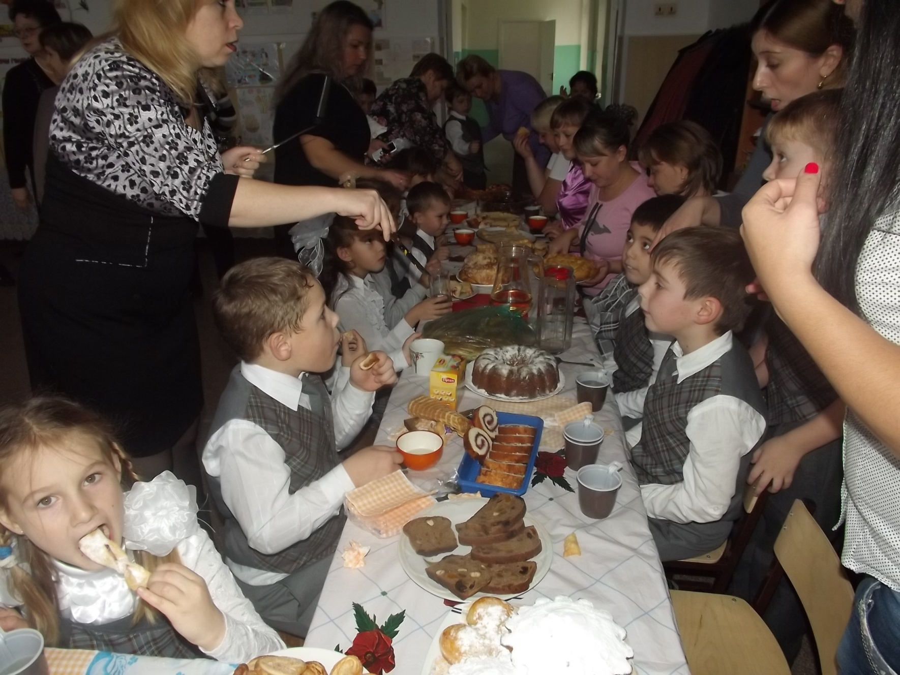
Праздник «Его величество Хлеб!»

Slide 24
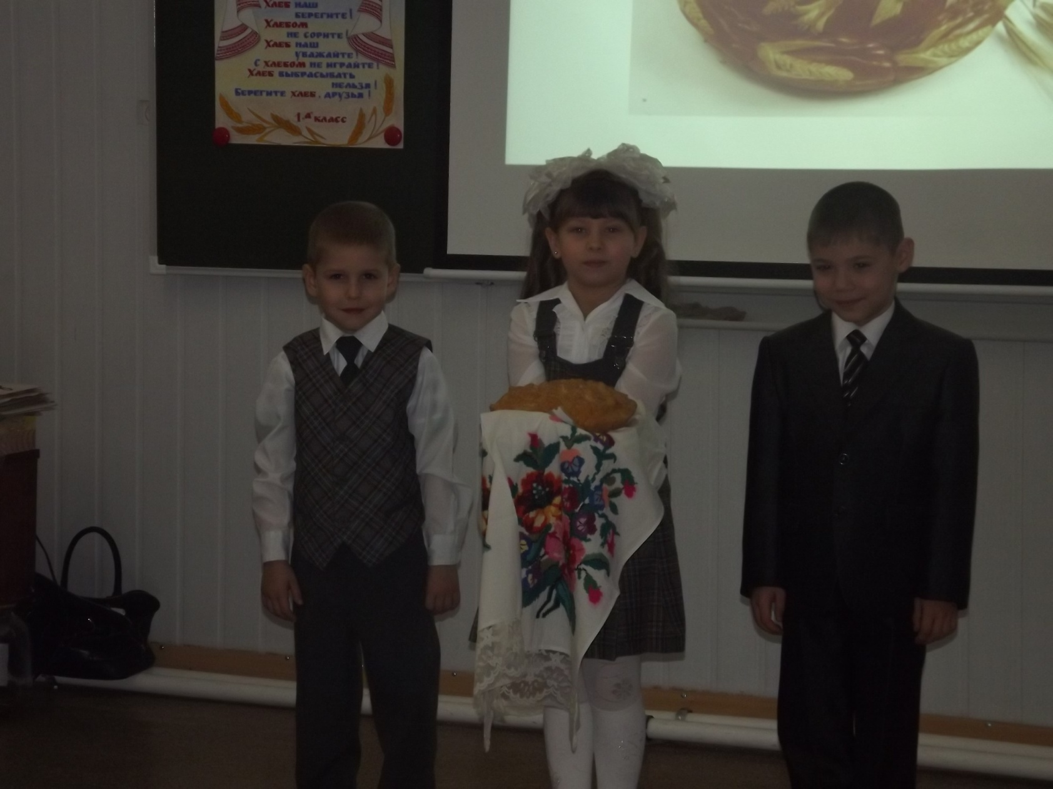
Вот он хлебушко душистый!

Slide 25
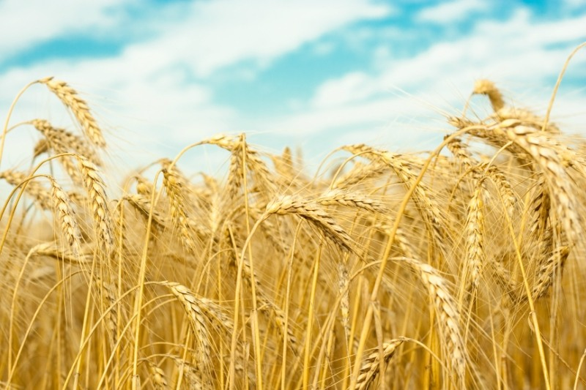
Вывод:
Хлеб – это жизнь.
Недаром его называют насущным.
Ничем на свете хлеб заменить нельзя.
Надо бережно относиться к хлебу!

